Slide 1
Проект «Фильмы»
Курс: Верстка и создание приложений 4 семестр
Преподаватель: Пьянкова Марина Анатольевна

Slide 2
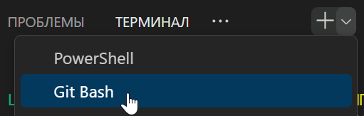
Сборка приложения и выгрузка на GitHub Pages
!
Сейчас мы готовы, чтобы перейти к публикации нашего проекта. При скачивании шаблона у нас автоматически подгружается git. Если git не установлен, необходимо его установить. И после этого нужно поработать с ним и загрузить все изменения при помощи команд в терминале.
Обязательный момент – нужно в терминале выбрать Git Bash

Slide 3

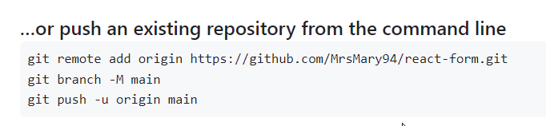
Сборка приложения и выгрузка на GitHub Pages
Первоначально нам нужно создать на github новый репозиторий и дать ему название;
После этого у вас появится следующий код на странице, который в дальнейшем необходим нам для работы с репозиторием из VsCode;
Необходимо установить программу если нет git, открыть терминал в VsCode и выполнить команду git init, которая инициализирует работу git.
После скопировать и выполнить в терминале команды из пункта 2 (в вашем репозитории они будут свои).
Notes:
git init
git status
git commit -m "first commit"
git branch -M main
git remote add origin https://github.com/MrsMary94/react-form.git
git push -u origin main

Slide 4
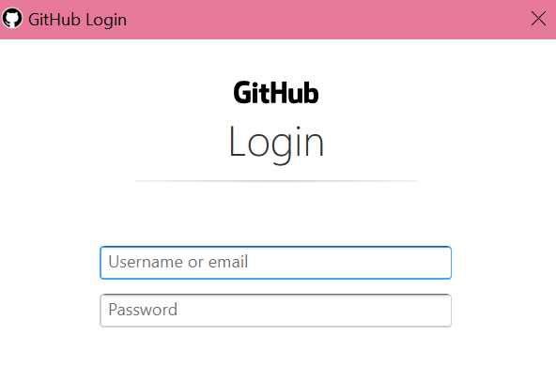
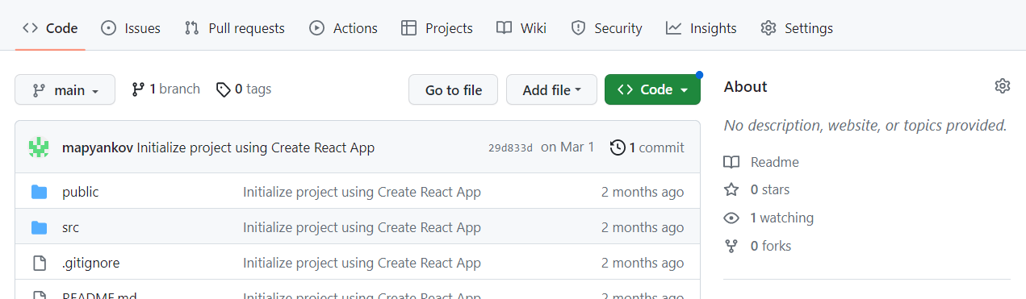
Сборка приложения и выгрузка на GitHub Pages
После программа потребует ввести логин и пароль от github и после этого произойдет загрузка вашего проекта в созданный репозиторий;

Slide 5
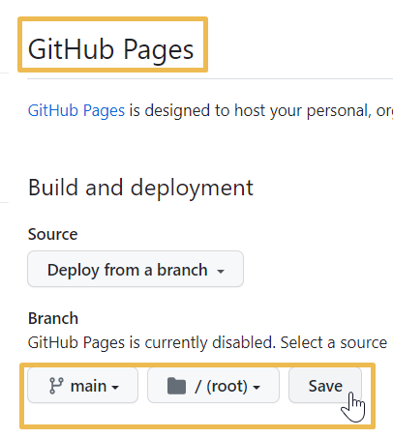
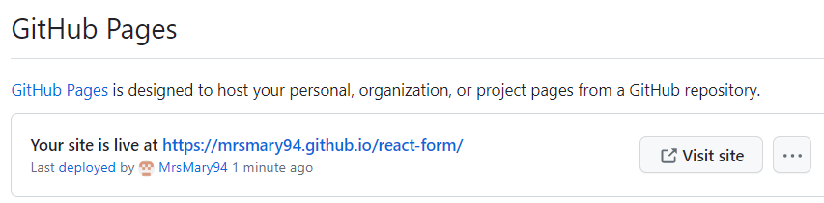
Сборка приложения и выгрузка на GitHub Pages
Далее на github нужно настроить несколько важных моментов:
Перейти во вкладку настроек репозитория и перейти в раздел GitHub Pages, в котором выбрать ветку и сохранить;
После у вас появится уникальная ссылка, которую нам необходимо скопировать и перенести в VsCode.

Slide 6
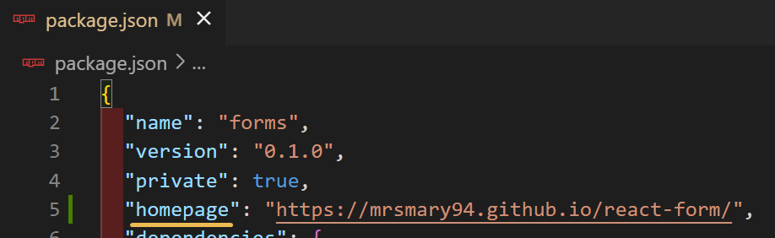
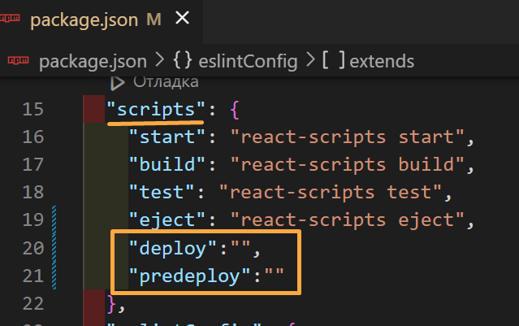
Сборка приложения и выгрузка на GitHub Pages
В VsCode дополняем файл package.json:
Полученную ссылку вносим после "private" с названием "homepage". С помощью этого свойства мы объясняем, что у нашего github репозитория есть веб страница;
Далее добавляем в "scripts" еще два скрипта: "deploy“ будет загружать собранное приложение на GitHub Pages, и "predeploy".

Slide 7

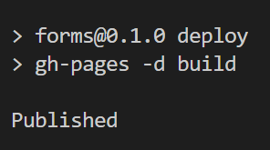
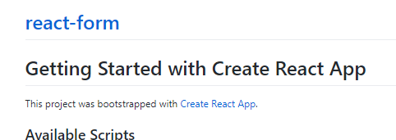


Сборка приложения и выгрузка на GitHub Pages
В терминале VsCode нужно установить дополнительный плагин, который будет отправлять наше приложение на GitHub Pages при помощи комнды npm install gh-pages;
Далее в "scripts" заполняем наши два скрипта: "deploy“ и "predeploy":
Сохраняем файл package.json и в терминале
выполняем команду npm run deploy, после которой
будет создана папка build и опубликовано приложение;
На GitHub Pages мы переходим по ссылке и видим, что сейчас это просто документация, которая содержится в файле readme.
Вернемся к файлам репозитория и увидим, что у нас появилась новая ветка gh-pages (на ней хранится собранная папка build), а на ветке main хранятся все файлы - исходники:

Slide 8
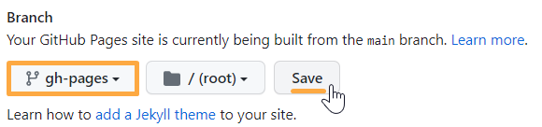
Сборка приложения и выгрузка на GitHub Pages
Далее на github нужно перенастроить ветку:
Перейти во вкладку настроек репозитория и перейти в раздел GitHub Pages, в котором выбрать ветку gh-pages и сохранить;
Снова на GitHub Pages мы переходим по ссылке и видим, что уже вместо документации будет ваш проект (после изменения ветки нужно немного подождать – пару минут и обновить страницу и проект згрузится).

Slide 9
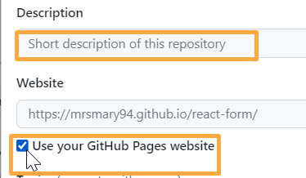
Сборка приложения и выгрузка на GitHub Pages
Если нам нужно произвести какие-либо изменения в нашем приложении нам не нужно настраивать GitHub Pages, нам достаточно использовать команду npm run deploy и последние изменения отобразятся на github;
После во вкладке about нужно добавить описание вашего приложения и добавить ссылку, нажав на чекбокс она появится автоматически и обязательно сохранить изменения.

